Slide 1
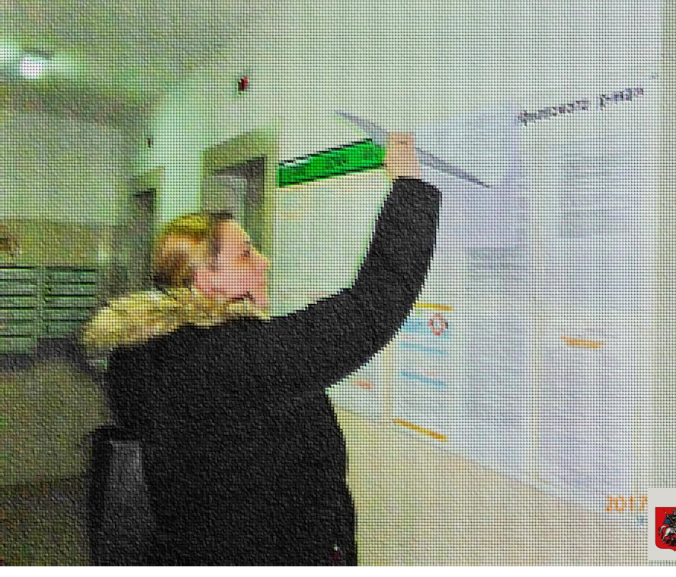
ПРАКТИЧЕСКОЕ ПОСОБИЕ ЖИЛИЩНОМУ АКТИВИСТУ: «ДОРОЖНАЯ КАРТА КАПИТАЛЬНОГО РЕМОНТА МНОГОКВАРТИРНОГО ДОМА»
ПРАКТИЧЕСКОЕ ПОСОБИЕ ЖИЛИЩНОМУ АКТИВИСТУ:
ДОРОЖНАЯ КАРТА КАПИТАЛЬНОГО РЕМОНТА МНОГОКВАРТИРНОГО ДОМА
Проект реализуется при поддержке
Комитета общественных связей и молодёжной политики города Москвы

Slide 2
Содержание презентации
1. О проекте
2. Практическое пособие «Дорожная карта капитального ремонта многоквартирного дома»
3. Общественные обсуждения, консультации и тестирование пособия
4. Информационная поддержка проекта
5. Итоги и выводы проекта
6. Дальнейшее развитие

Slide 3
О проекте

Slide 4
Проект «Практическое пособие жилищному активисту: Дорожная карта капитального ремонта
многоквартирного дома»
Фонд «Институт экономики города» - победитель Конкурса грантов Мэра Москвы (2018)

Slide 5
Проект продолжает работу 2016 – 2018 гг.:
Настольная книга жилищного активиста «Капитальный ремонт многоквартирных домов: решения и действия собственников жилья»
Методическое пособие актуализировано в 2018 г.
Доступно по ссылке:
http://www.urbaneconomics.ru/sites/default/files/capital_repair_iue_moscow_2018.pdf

Slide 6
Настольная книга жилищного активиста
«Коммуникации и взаимодействие для успешного капитального ремонта» (2018 г.)
http://www.urbaneconomics.ru/kapremont2018Moscow_IUE

Slide 7
Цель проекта:
Оказать поддержку городскому активу в сфере ЖКХ и капитального ремонта в его взаимодействии с жителями, собственниками помещений в многоквартирных домах, организаторами и исполнителями услуг и работ по капитальному ремонту для обеспечения его успешного бесконфликтного проведения

Slide 8
Для кого
Что запланировано проектом
Жилищный актив (советы МКД, правления ТСЖ/ ЖСК, инициативные группы)
Все собственники помещений в многоквартирных домах
НКО в сфере жилищного просвещения и общественного контроля
СМИ
Создать доступный практический инструмент в помощь жилищному активу для использования в период подготовки и проведения капитального ремонта для заблаговременного принятия решений, выявления и предотвращения проблем и внутренних и внешних конфликтов, привлечения необходимых финансовых средств, включая заёмные, организации выполнения работ и его контроля
Разработать условия для дальнейшей электронизации и широкого публичного использования разработанного практического пособия
Широко распространить разработанное практическое пособие и другие материалы проекта
Оказать консультационную помощь участникам городского жилищного актива по вопросам капитального ремонта и применения разработок проекта

Slide 9
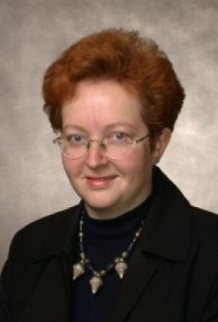
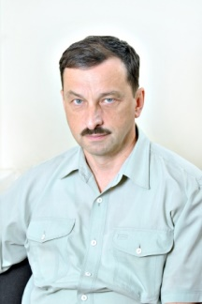
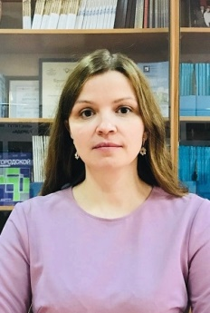
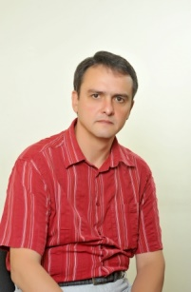
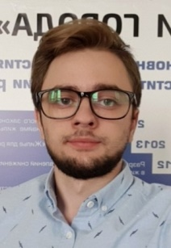
Команда проекта
Генцлер И.В.
Руководитель проекта, главный методист
Лыкова Т.Б.
Эксперт по работе
жилищного актива
Ланцев Д.М
Эксперт по
разъяснительной
работе
Железова Е.П.
Эксперт по финансированию
капремонта
А также:
Орлова И.П., глав. бухгалтер
Руденко А.В., техподдержка
Стебакова Т.А., PR менеджер
Яшанин В.Е., офис-менеджер
Науменко А.А.
Эксперт по сбору
и обработке данных
Колесников И.В.
Руководитель проекта
Репалова Н.А.
Ассистент

Slide 10
Партнёры проекта
Ассоциация собственников помещений в многоквартирных домах и владельцев специальных счетов для формирования фондов капитального ремонта на территории г. Москвы (Ассоциация собственников и владельцев спецсчетов)
Фонд капитального ремонта многоквартирных домов города Москвы

Slide 11
Дорожная карта капитального ремонта многоквартирного дома

Slide 12
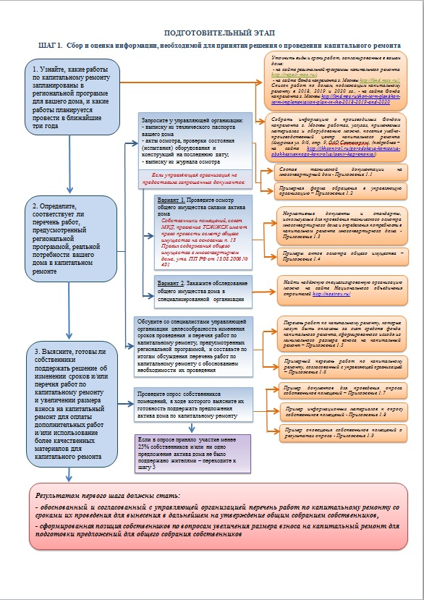
Информационно-методическая основа для действий активных собственников
Обобщены и сведены в общий «пакет» методические рекомендации, информационные и справочные материалы, формы, образцы и примеры документов
Рекомендации по действиям жилищного актива – инфографика: что делать, где найти информацию, с кем взаимодействовать
2 варианта «Дорожной карты капремонта»:
за капитальный ремонт отвечает Фонд капитального ремонта (региональный оператор)
капитальный ремонт домов со специальными счетами

Slide 13
Поэтапный алгоритм действий жилищного актива
Семь этапов: от подготовки к капремонту до постремонтного гарантийного периода

Slide 14
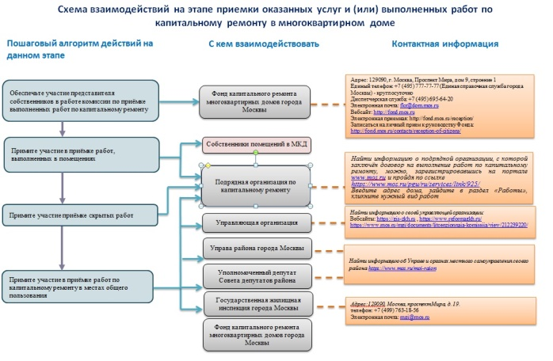
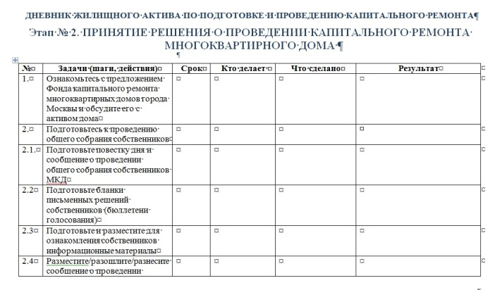
Состав «Дорожной карты»
Схемы действий на каждом этапе и по отдельным шагам
Схемы взаимодействий на каждом этапе
Форма для заполнения: дневник капитального ремонта многоквартирного дома
Информационно-методические приложения:
рекомендации, справочные материалы, формы, образцы и примеры документов
- 49 приложений для домов в «общем котле» у регионального оператора
- 53 приложения для домов со специальными счетами

Slide 15
Общественные обсуждения и консультации

Slide 16
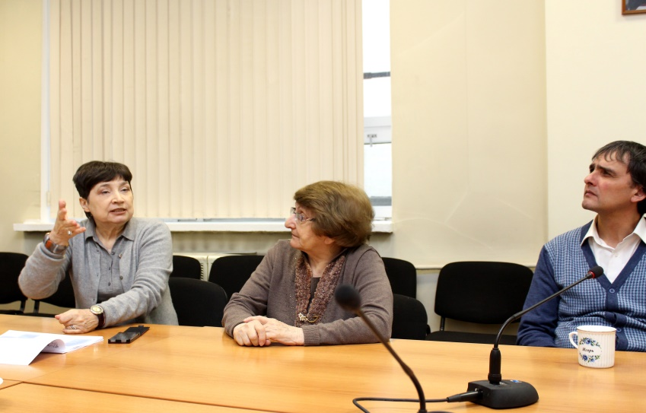
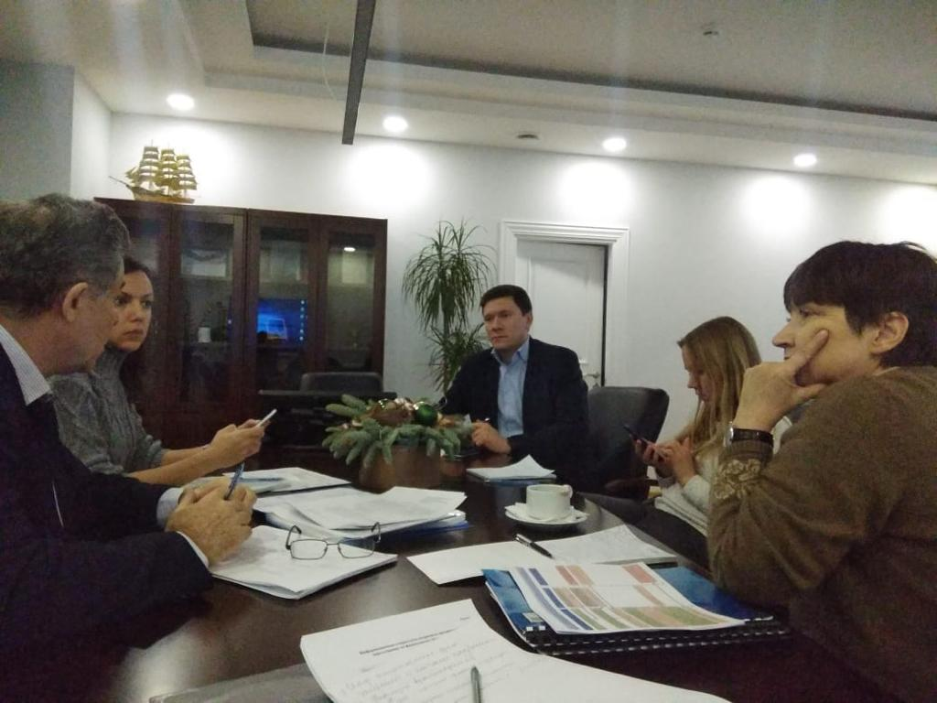
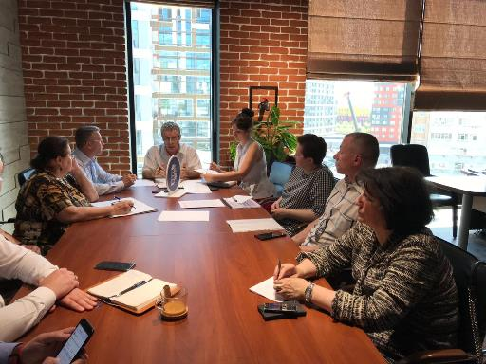
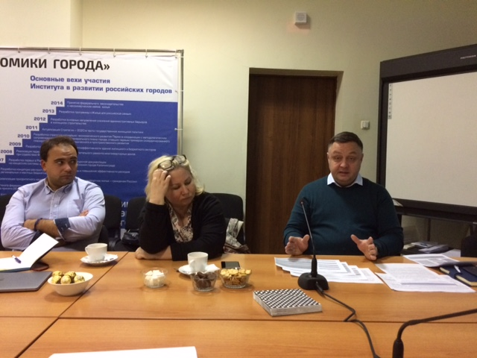
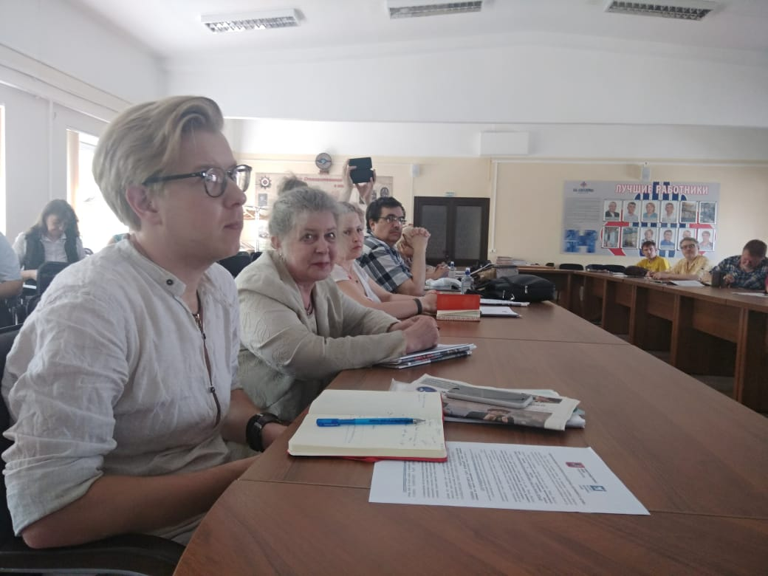
Обсуждения «Дорожной карты капремонта»
на различных площадках:
7 встреч с экспертами и жилищными активистами

Slide 17
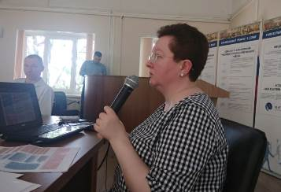
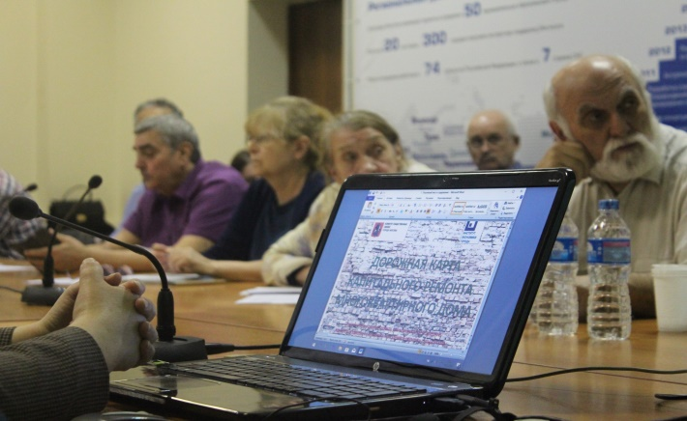
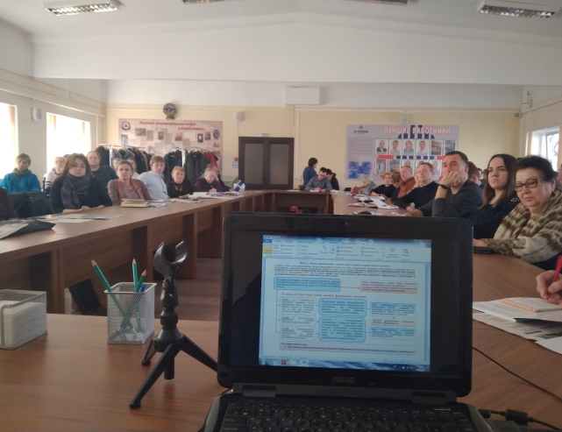
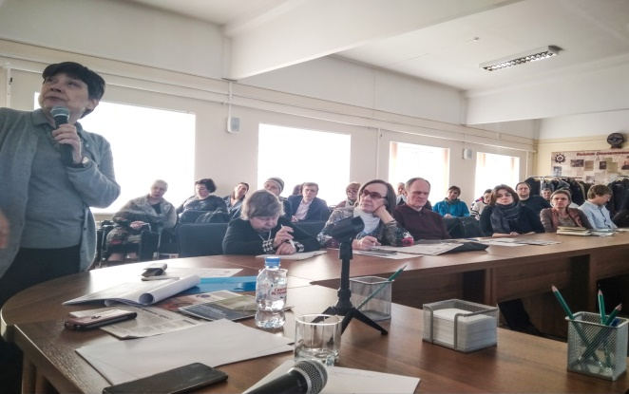
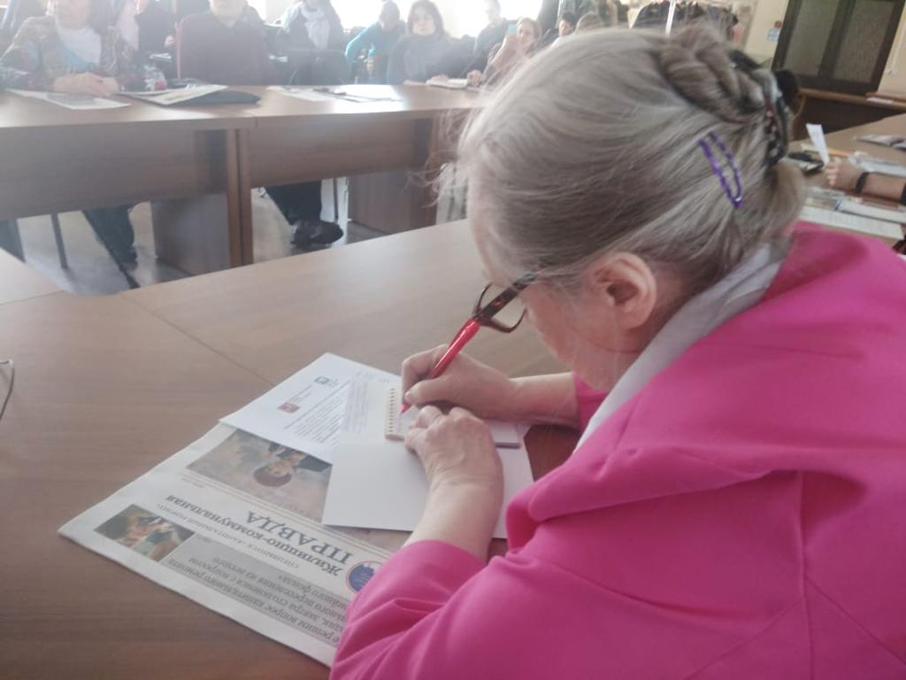
Консультации и тестирование пособия
4 тематических консультации
на площадках Ассоциации владельцев специальных счетов и ИЭГ

Slide 18
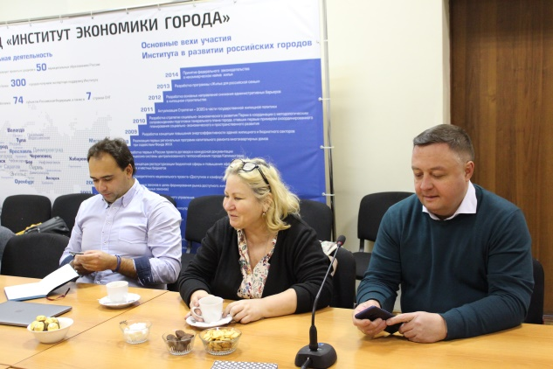
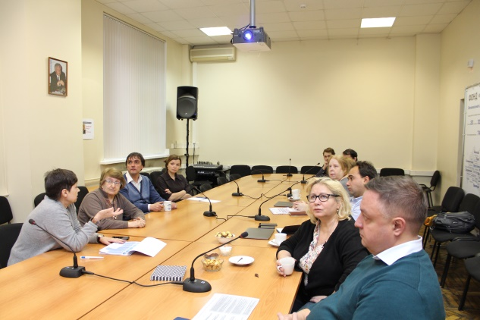
Благодарности
- Фонду капитального ремонта многоквартирных домов города Москвы в лице Артура Львовича Кескинова, Дмитрия Владимировича Лифшица и Ольги Владимировны Цыряпкиной,
- Ассоциации собственников помещений в многоквартирных домах и владельцев специальных счетов для формирования фондов капитального ремонта на территории г. Москвы в лице Веры Михайловны Москвиной,
- Городской комиссии по обеспечению общественного контроля за реализацией Региональной программы капитального ремонта общего имущества в многоквартирных домах на территории города Москвы в лице Валерия Геннадиевича Семёнова,
- Комиссии по реализации программы «Мой район» и комплексному развитию города в лице председателя Комиссии Александра Михайловича Козлова.
Экспертам:
Татьяне Владимировне Варской,
Маргарите Алексеевне Чукановой,
Нелли Сергеевне Лукиной,
Сергею Александровичу Шиянову,
Павлу Ивановичу Степуре.

Slide 19
Информационное сопровождение проекта

Slide 20
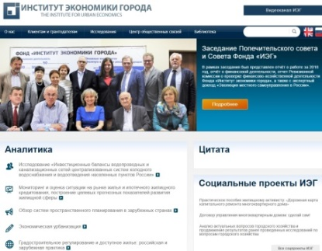
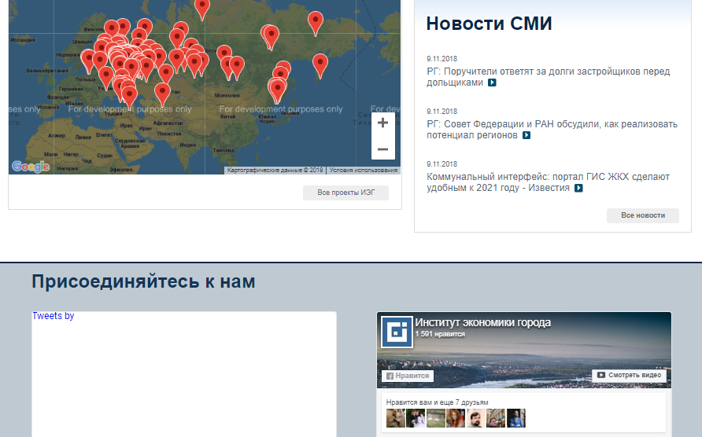
Информационное
сопровождение проекта
WWW.URBANECONOMICS.RU
МАТЕРИАЛЫ ПРОЕКТА НА САЙТЕ ИЭГ
www.urbaneconomics.ru/KRkalendarIUE2019
Информационные
Методические
Новости ИЭГ
Видеоматериалы
Фотогалерея
Публикации в СМИ
Новости и ссылки на страницах ИЭГ в социальных сетях
www.facebook.com/UrbanEconomics www.twitter.com/UrbanEconRu

Slide 21
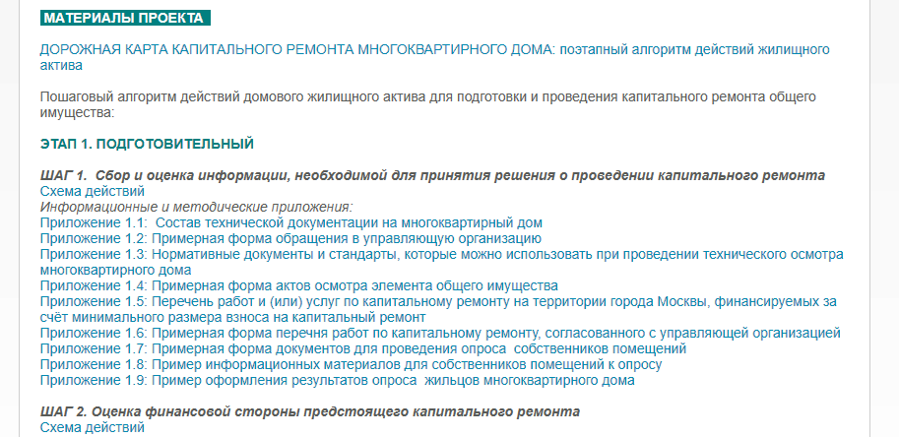
Материалы проекта на сайте ИЭГ :
http://www.urbaneconomics.ru/KRkalendarIUE2019

Slide 22
Итоги и выводы проекта

Slide 23
Итоги проекта
Информация и методическая поддержка чрезвычайно востребованы
Уже разработанные информационно-методические материалы и практические рекомендации недостаточно широко используются
Необходимо вовлечение широкого круга городских структур и организаций в информирование и оказание поддержки собственникам
Есть спрос на перевод разработок в программный продукт для компьютеров или мобильное приложение
Усилий в рамках отдельных грантовских проектов недостаточно

Slide 24
Дальнейшее развитие

Slide 25
Заявка на конкурс грантов Мэра Москвы в 2019 г.
Проект
«Мой отремонтированный дом,
мой благоустроенный двор,
мой комфортный район: поддержка инициатив жителей»
- информационно-методическое содействие гражданскому участию и инициативам жителей по вопросам капитального ремонта многоквартирных домов и благоустройства дворовых территорий

Slide 26
Для обсуждения
Как сделать, чтобы каждый москвич мог легко найти информацию и методическое содействие по вопросам капитального ремонта?
Кто может включиться в распространение информации о уже подготовленных материалах и рекомендациях и о том, где получить?
Для кого разработанные информационно-методические материалы и практические рекомендации могут стать постоянным рабочим инструментом?

Slide 27
ИНСТИТУТ ЭКОНОМИКИ ГОРОДА
Фонд «ИЭГ» - некоммерческая негосударственная организация, ведет деятельность по разработке социально-экономических предложений с 1995 года
ООО «ИЭГ» - организация для работы над проектами государственных и коммерческих заказчиков, ведет деятельность с 2003 года
Участие в разработке более 100 законодательных и иных нормативно-правовых актов, включая
Проекты по направлениям жилищного строительства, ЖКХ, муниципального развития
_ Градостроительный кодекс РФ _ Жилищный кодекс РФ _ 214-ФЗ о долевом строительстве _ Закон об ипотечных ценных бумагах
_ Реформы, концепции, программы
_ Инвестиционная деятельность _ Конкурсы и проекты ГЧП _ Развитие городов и регионов
Фонд «ИЭГ» входит в ТОП-50 лучших независимых исследовательских центров мирового рейтинга в двух категориях: Социальная политика и Ведущие центры Центральной и Восточной Европы 2018 Global Go To Think Tank Index
Эффективные внедренные решения, учитывающие юридические и экономические аспекты и основанные на многолетнем опыте проведения прикладных исследований
Миссия - содействие социально-экономическому развитию городов

Slide 28
НАШИ КОНТАКТЫ
mailbox@urbaneconomics.ru тел./факс: +7(495) 363 50 47 +7(495) 787 45 20
facebook.com/UrbanEconomics
twitter.com/UrbanEconRu
youtube.com/channel/UCq3VciO0o6y5RYqcejjRFnA
Россия, 125009 Москва
ул. Тверская, 20, стр. 1
www.urbaneconomics.ru

